Slide 1

寒假优秀读书征文
姓名 | 题目
贺维娜 | 《静想教育：心藏一缕光》
陶晓洋 | 《感受有温度的数学》
赵凤英 | 《做一个温暖人心的教育者》
王倩倩 | 《张先生——寒假所感》
潘虹 | 至简醇厚，品一盏教育茶香——读《玫瑰与教育》有感
张莉 | 《心中有玫瑰 灵魂沁芬芳》
蔡亚波 | 读书即修行——读《读书是教师最好的修行》有感
包惠萍 | 《重新发现学生，重新发现自己》—读《孩子是个哲学家》有感
张菊平 | 严在左，爱在右——读《优秀班主任99个成功的教育细节》有感
闵慧媛 | 生命因感恩而美丽——读《玫瑰与教育》有感

Slide 2

宁静方能致远
活动终得成长
——第1~4周常规瞭望

Slide 3




一、宁静致远篇
二、活动成长篇
三、问题与执行力
录
目

Slide 4

宁静致远篇

Slide 5
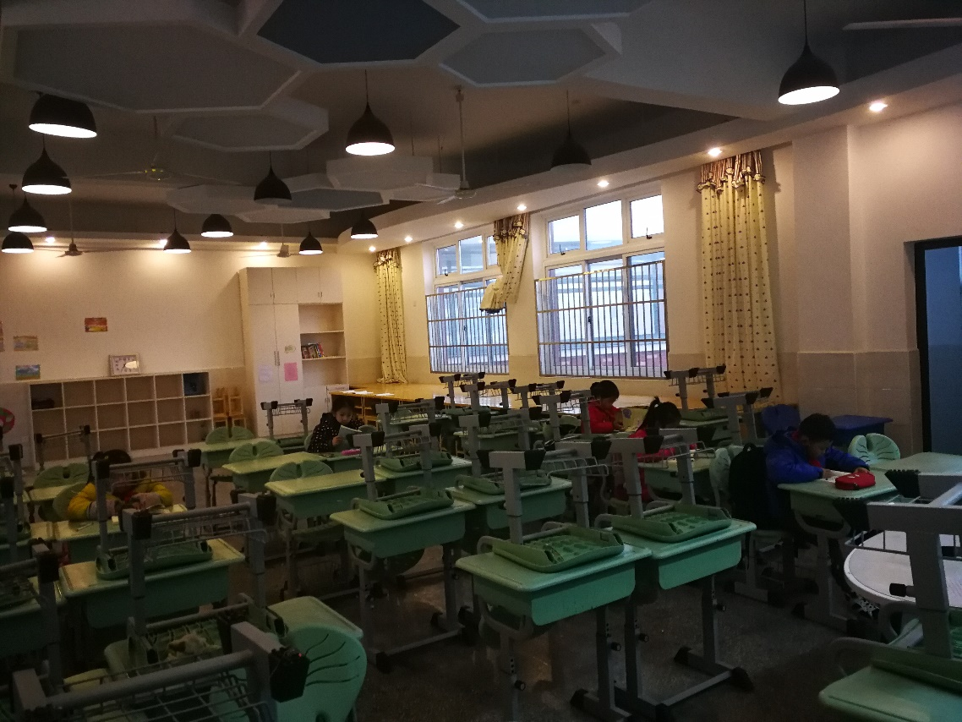
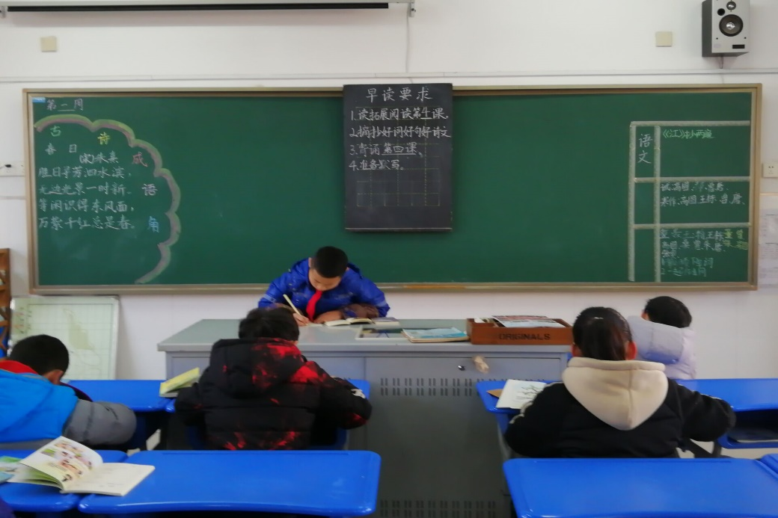
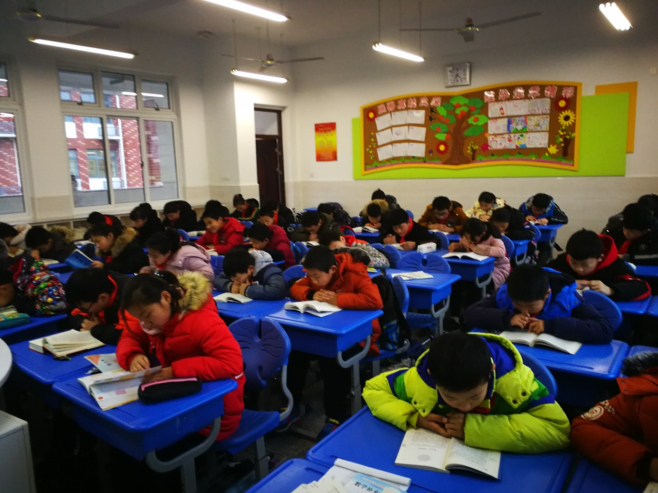
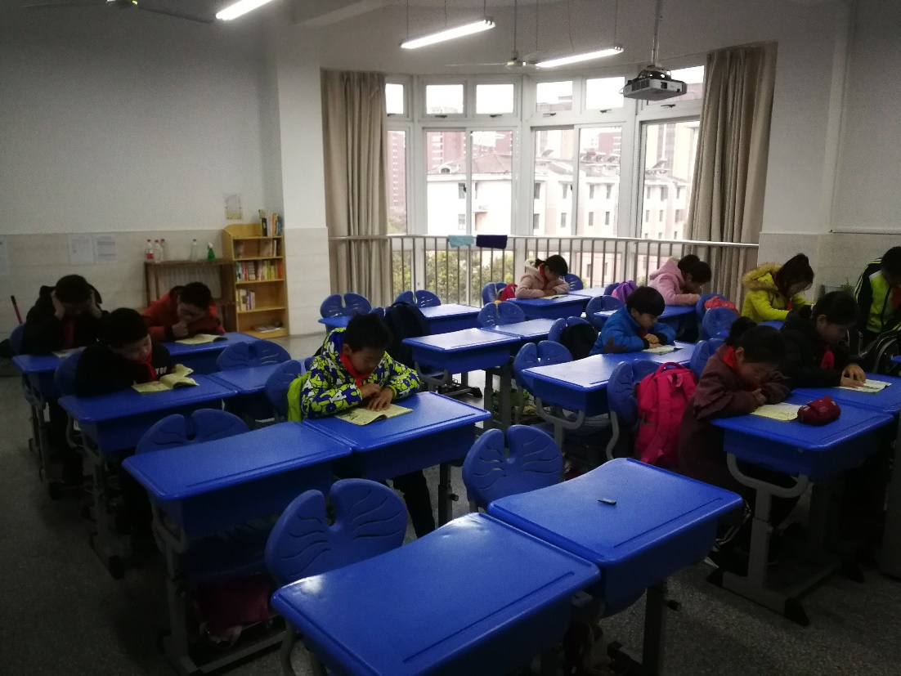
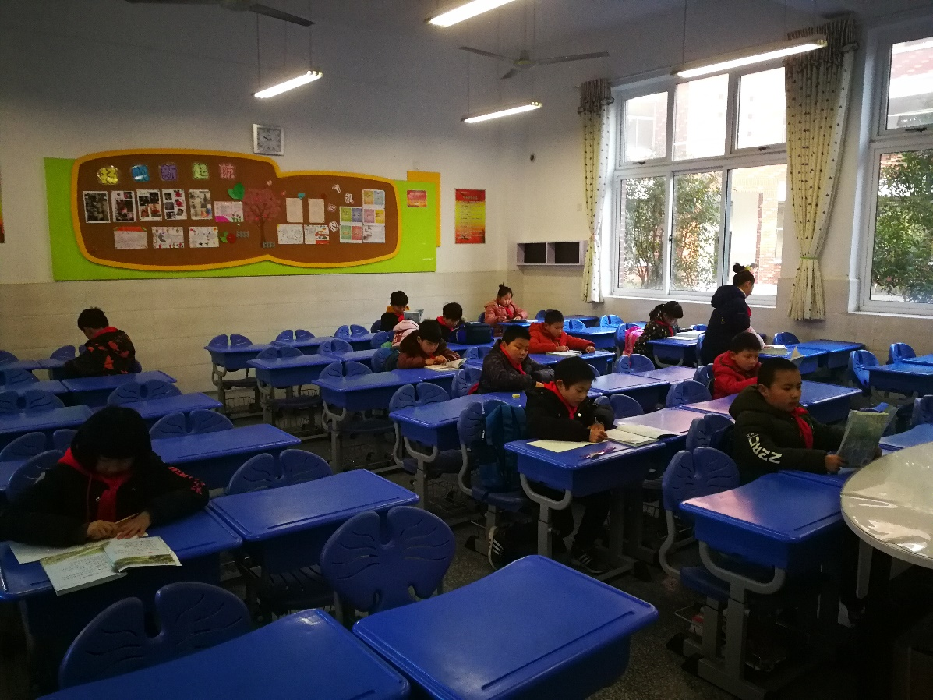

在宁静中迎接第一缕阳光——学生晨读
用安静迎接安静！

Slide 6

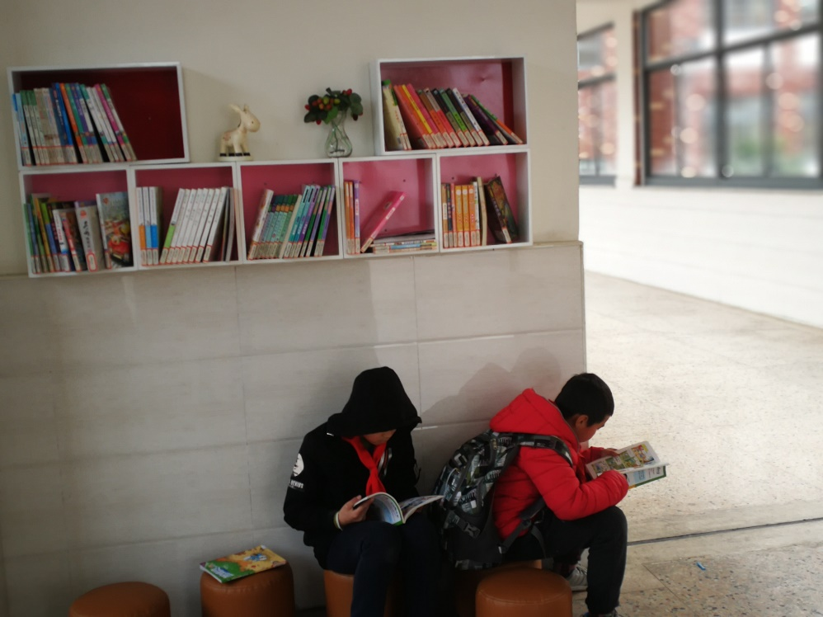
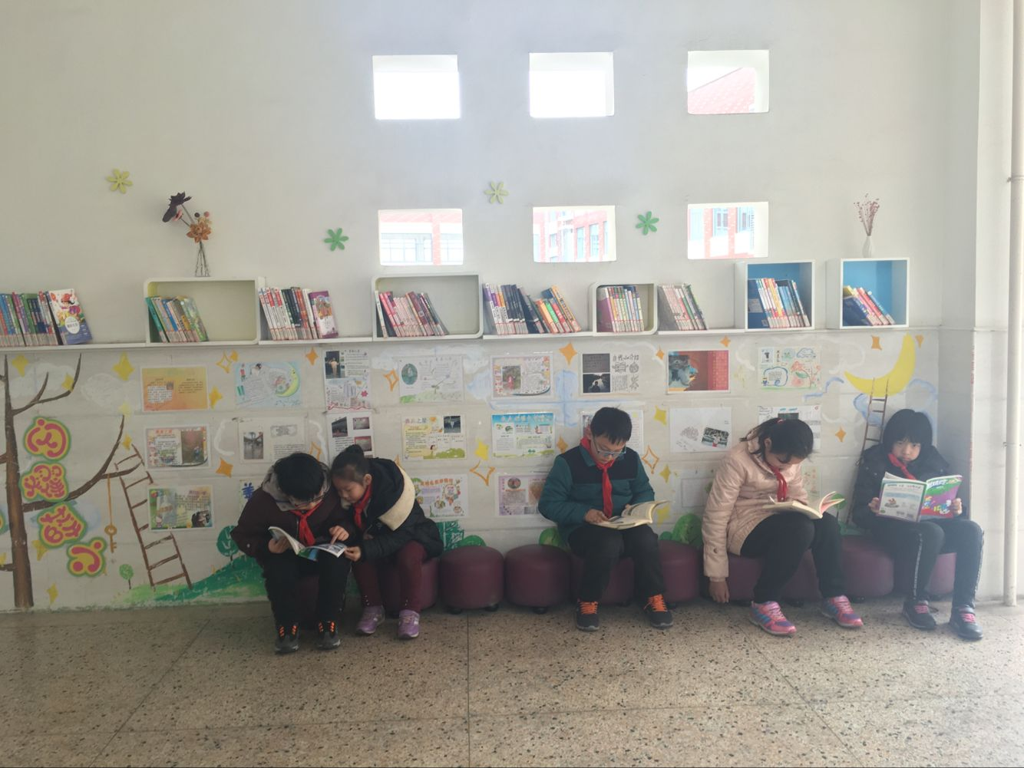
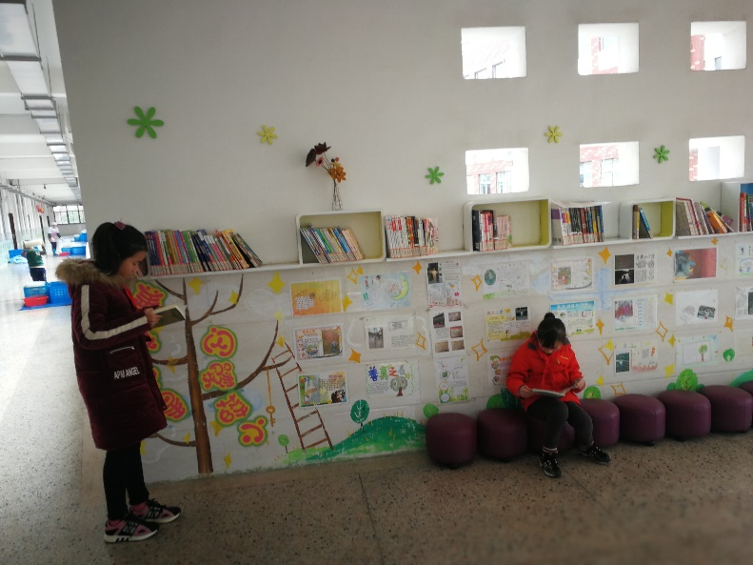
书吧读书

Slide 7
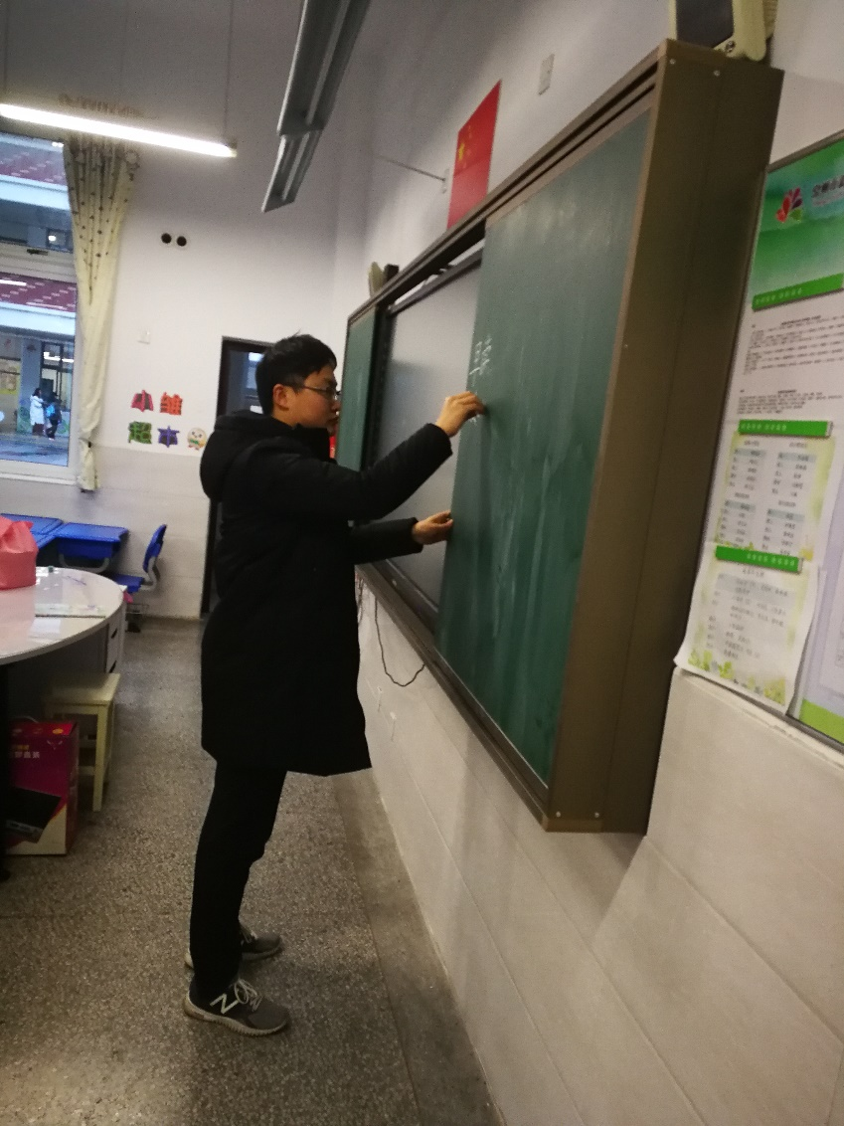
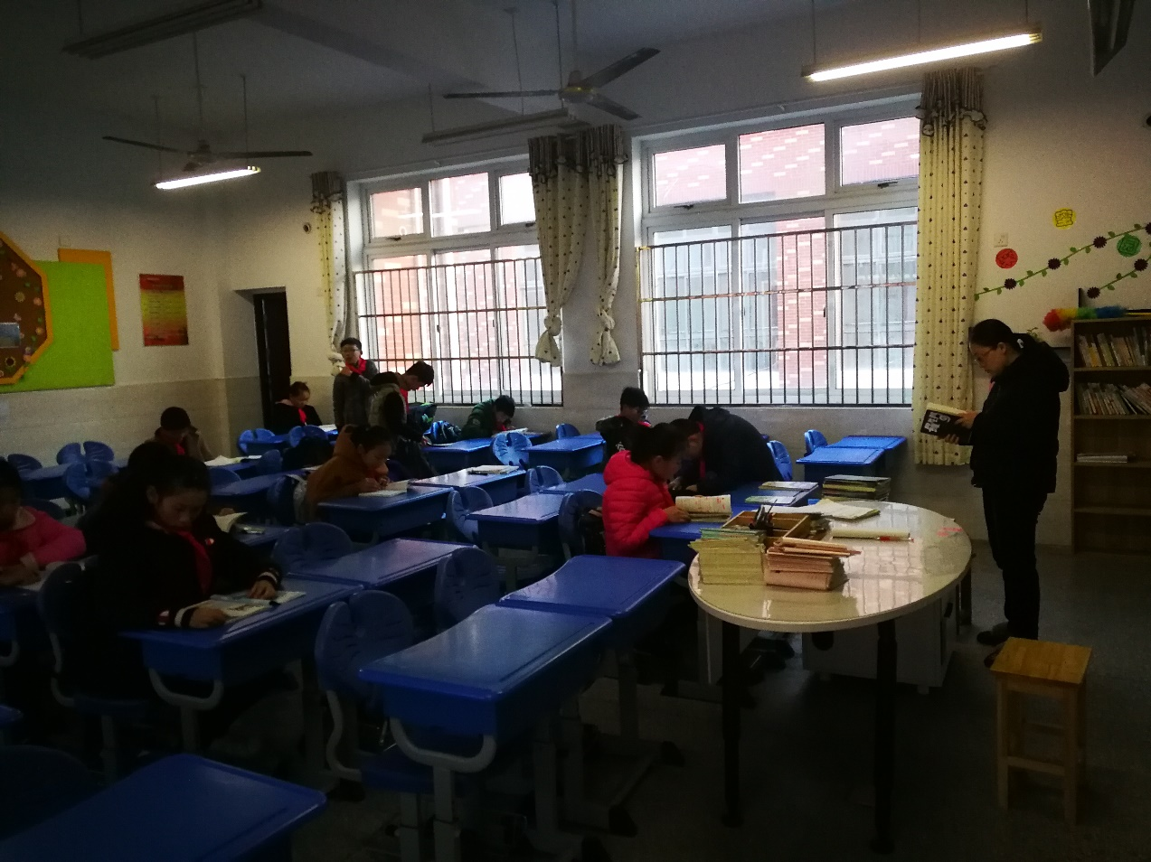
在宁静中守护每一位学生——教师晨读

Slide 8
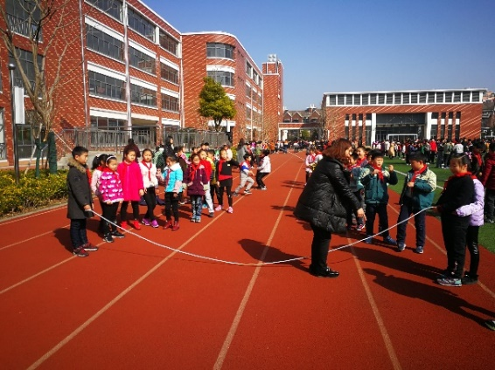
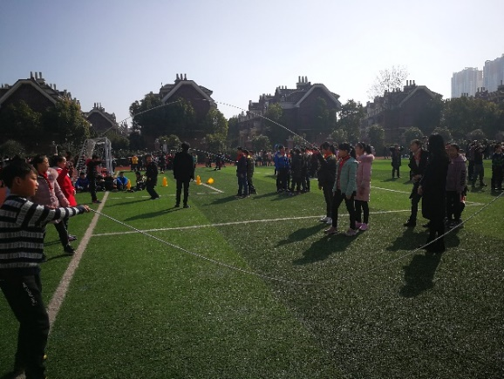
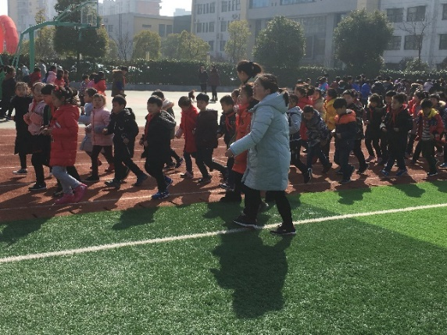
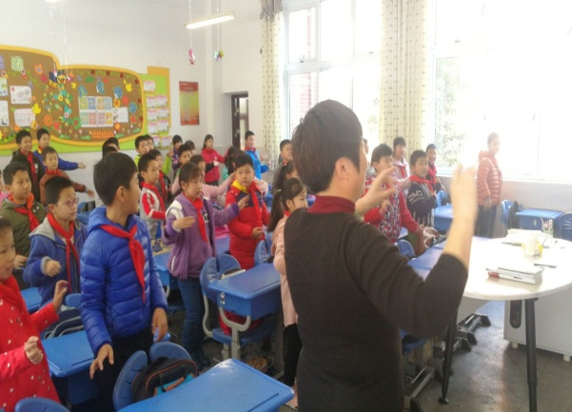
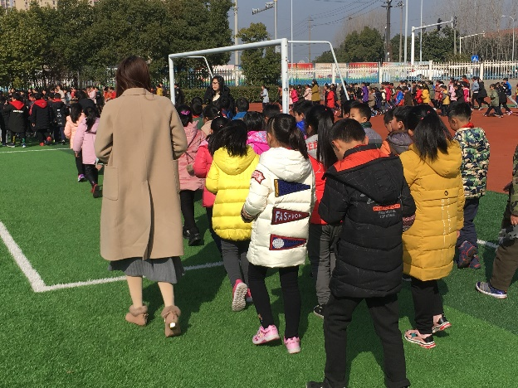
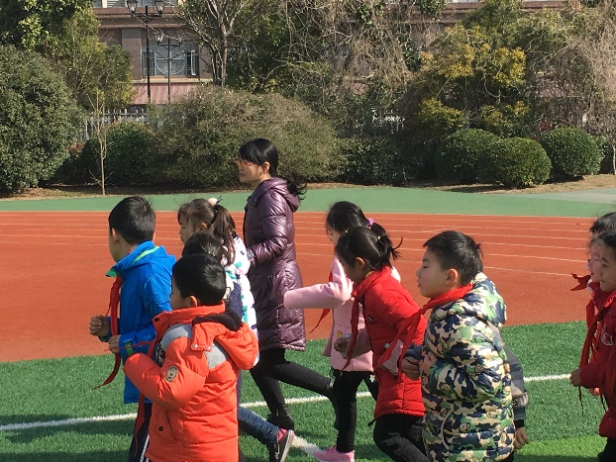
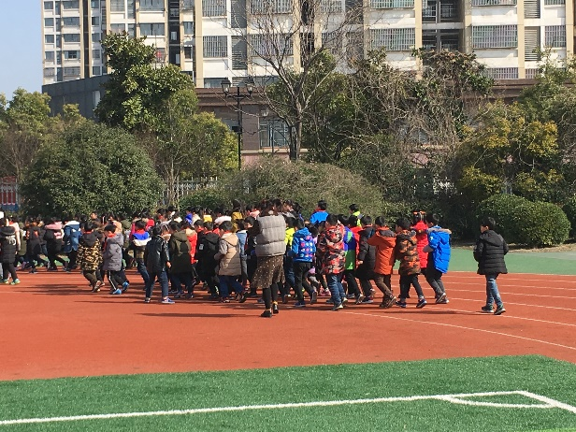
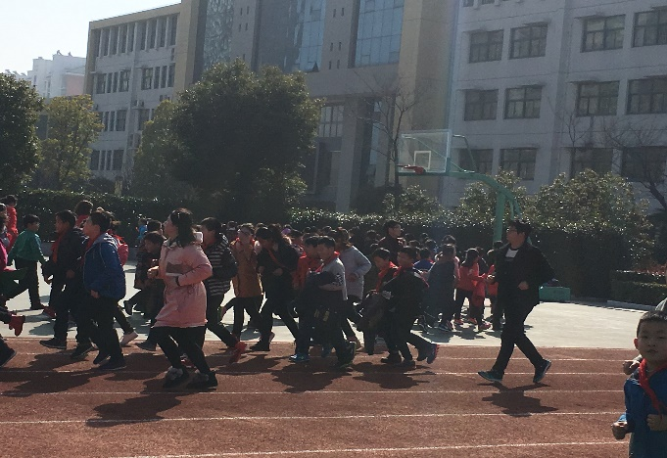
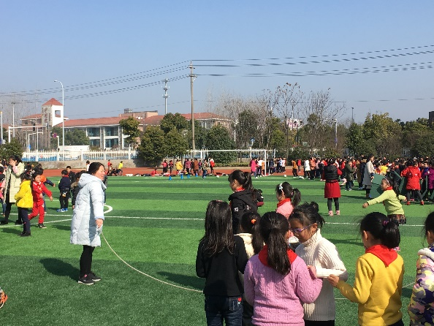
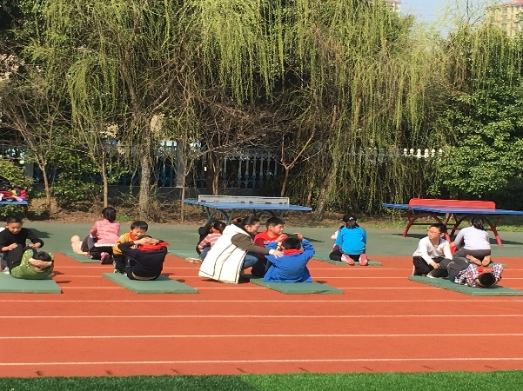
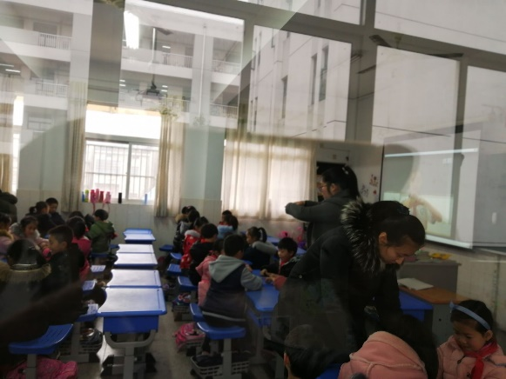
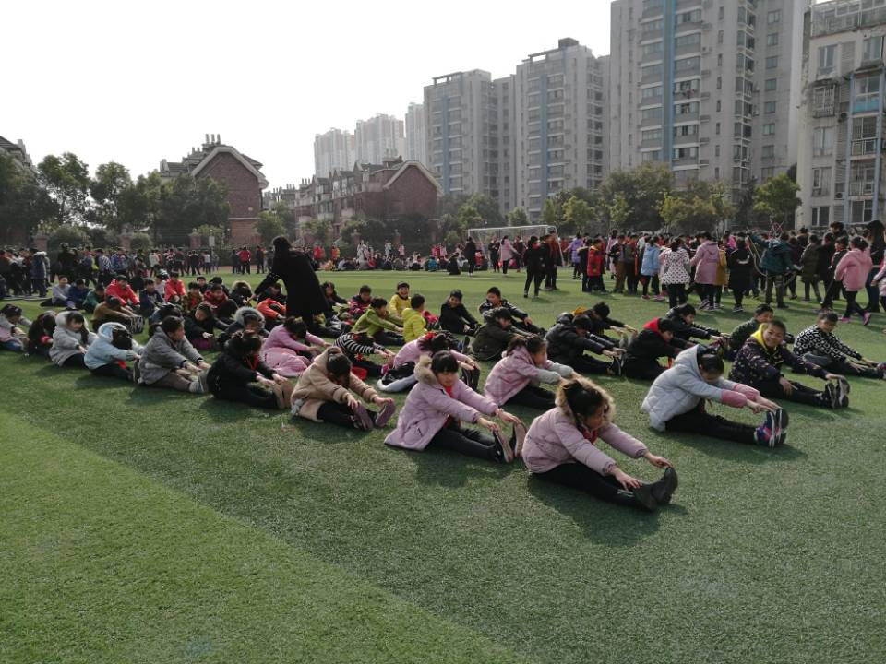
大课间

Slide 9
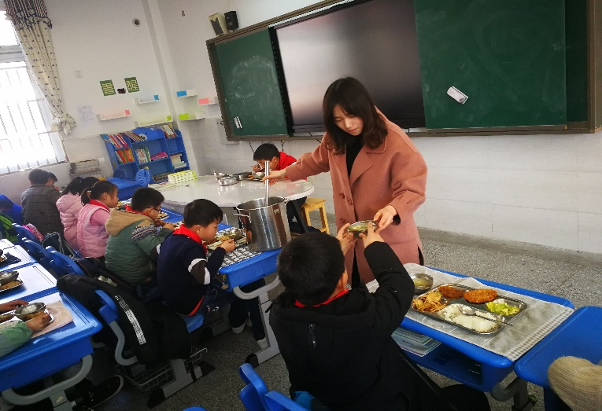
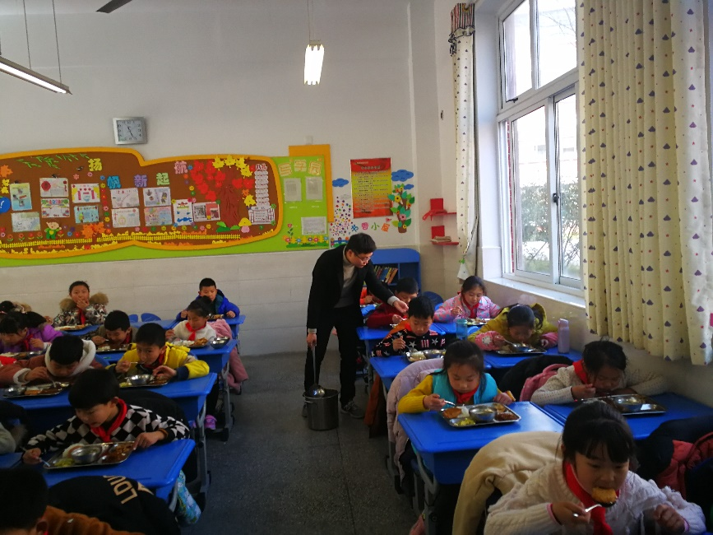
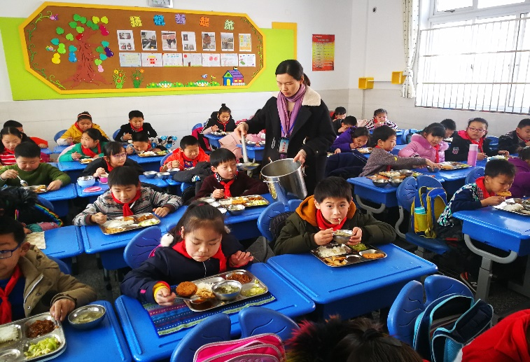
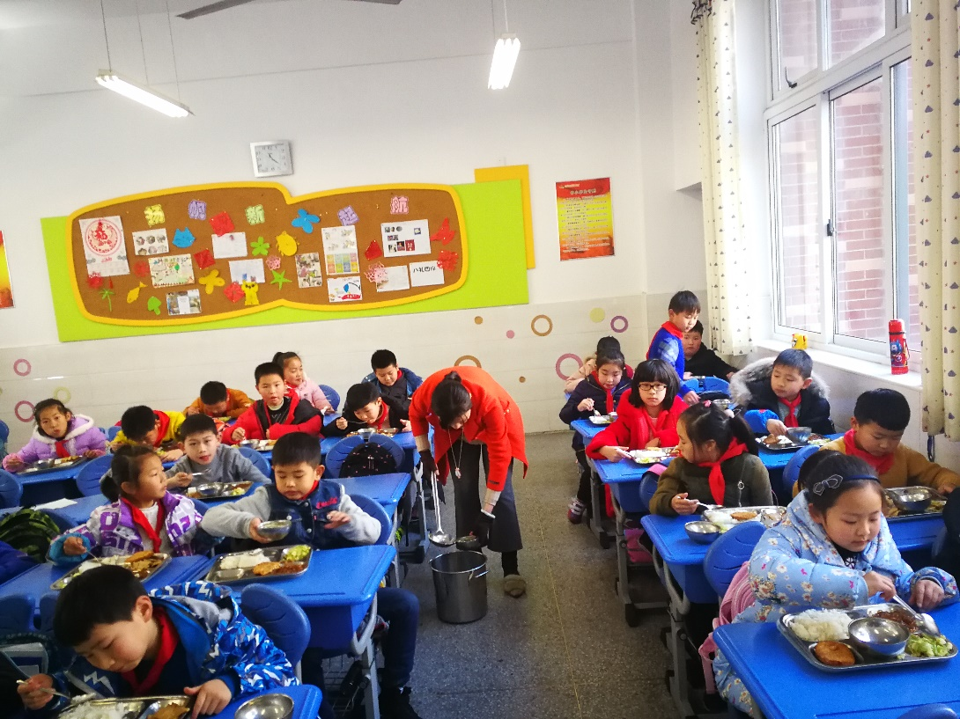
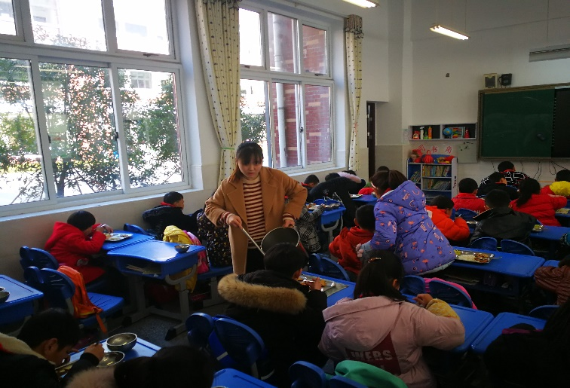
就餐

Slide 10


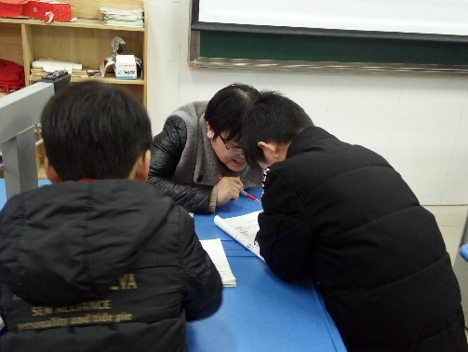

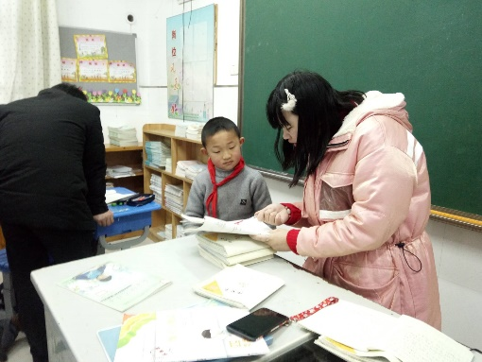
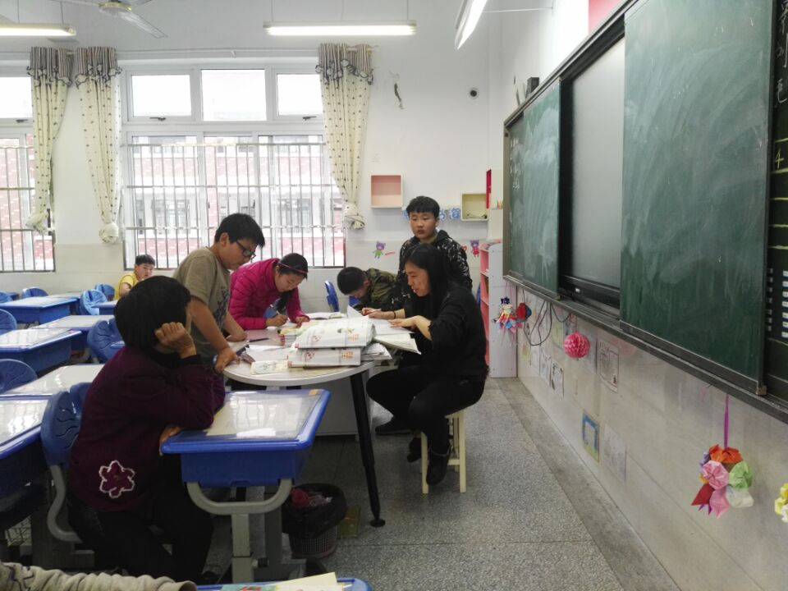

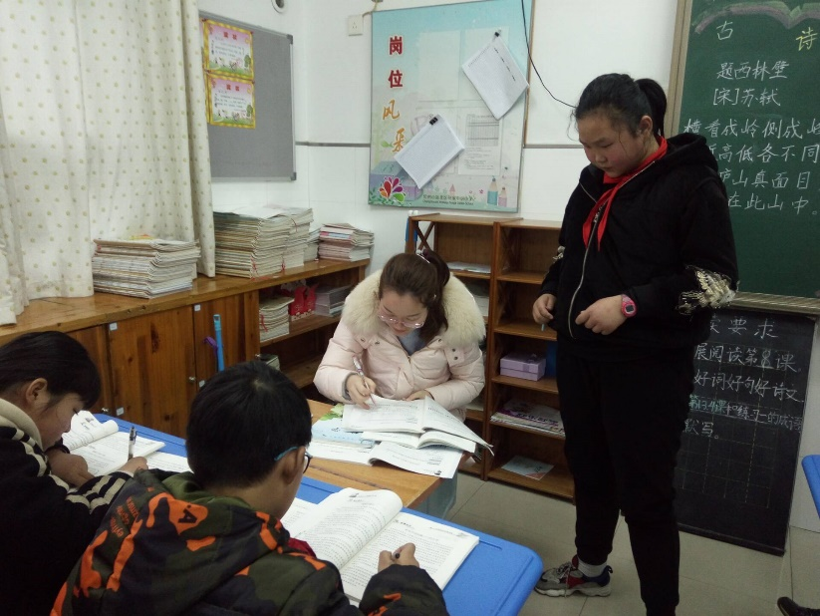
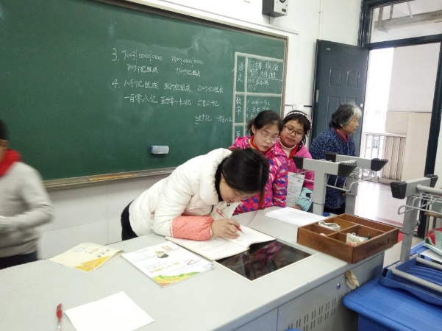

坚守：一个也不能少！

Slide 11


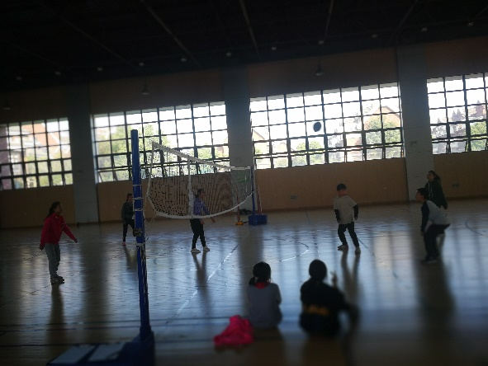
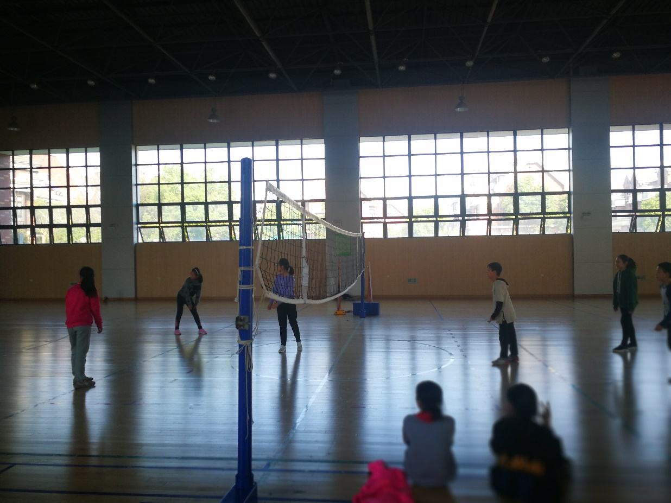

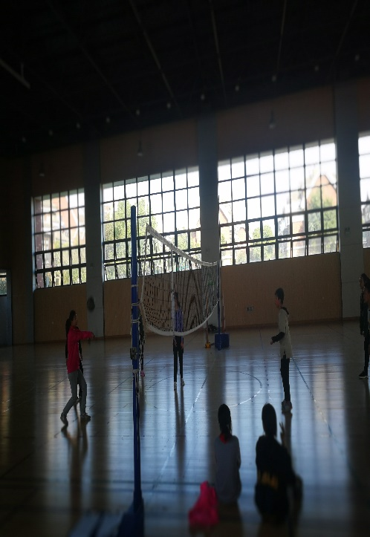

Slide 12

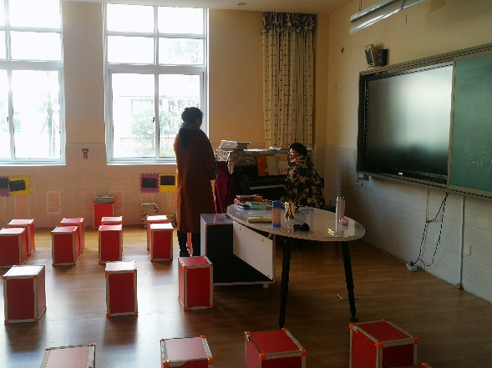
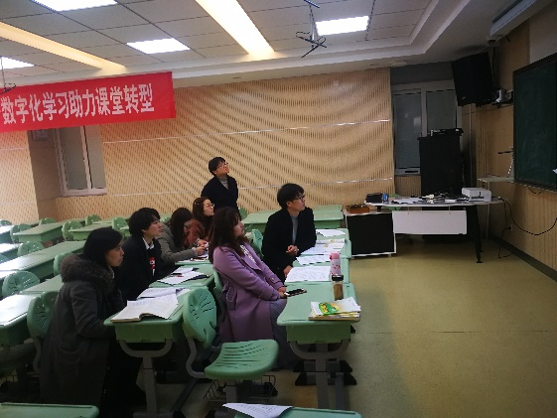
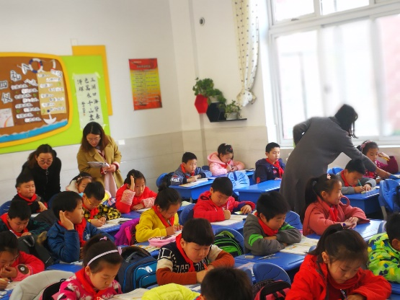
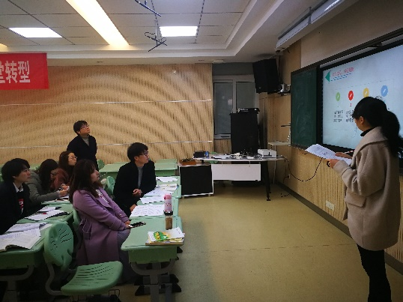
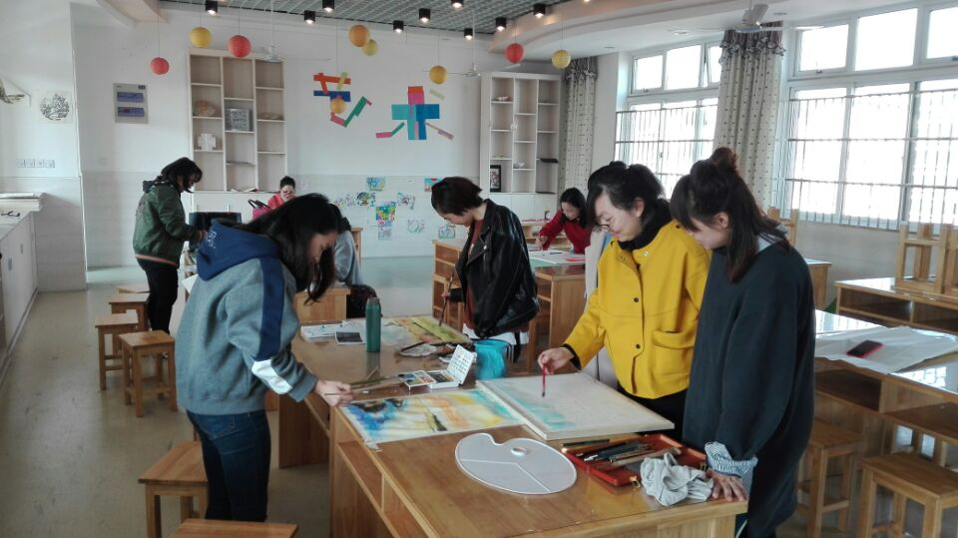

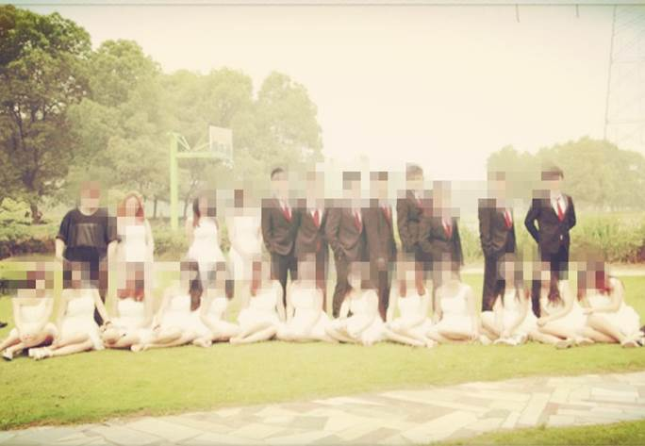
在宁静中苦战每一次比赛

Slide 13


教育需要宁静，首先教师要有宁静的心态，静下心来认认真真上好每一节课，用心研究学生，精心研究课堂，专心研究教学。学生在宁静的环境中享受宁静的呵护，宁静的品行得以培养，从而变得从容与自信。愿我们能坚守内心的宁静，从容、淡定地经营教育事业，也让学校发展更具内涵。

Slide 14
活动成长篇

Slide 15

一份计划
1
一点创意
2
活动成长篇
一种智慧
3
一种品质
4

Slide 16
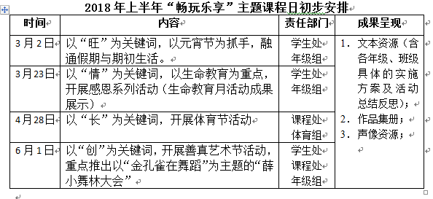
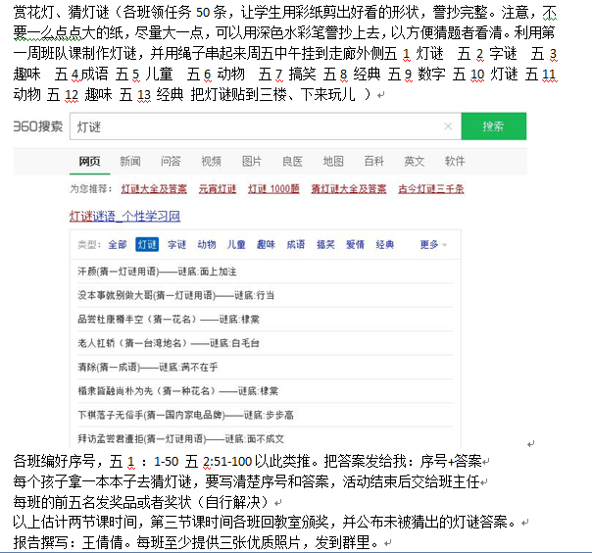
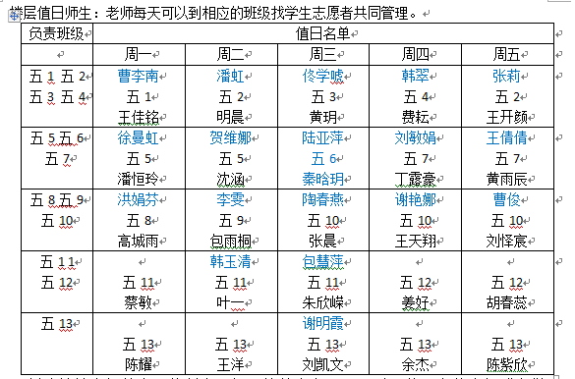
一份计划

Slide 17
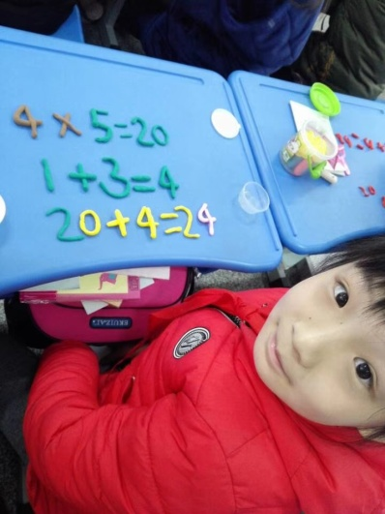
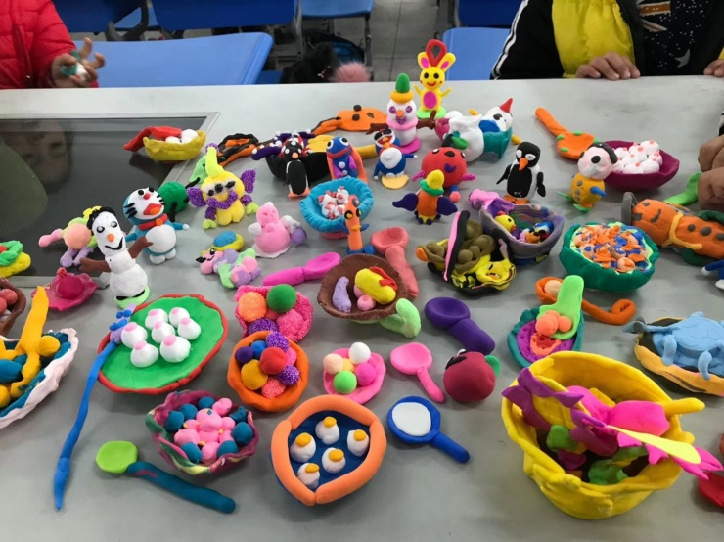
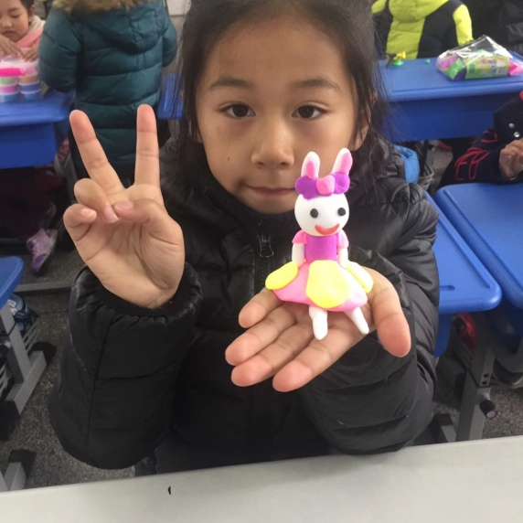
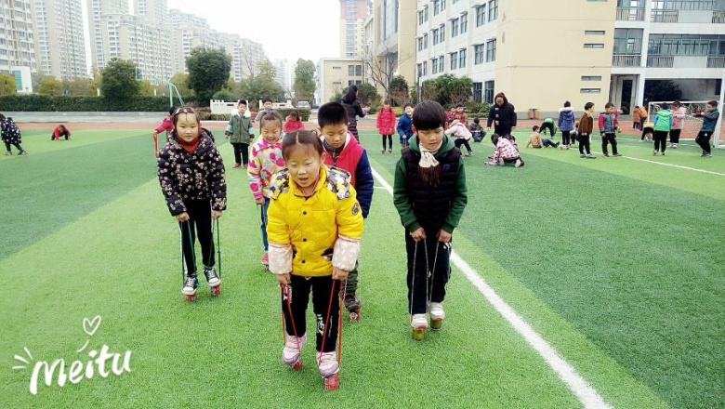
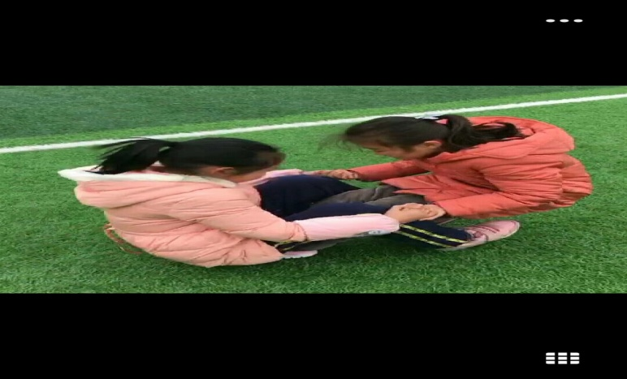
一点创意

Slide 18
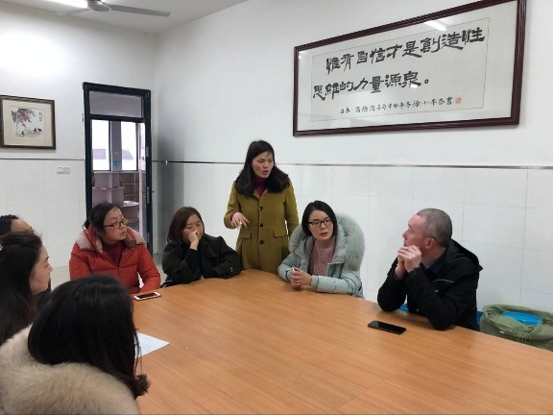





一种智慧

Slide 19





一种品质

Slide 20

学生的发展及综合素养的提升必定是通过一个个活动来实现的，精心策划每一次活动，让活动多一点创意，多一点智慧，切实提升活动的品质，让薛小的学生在薛小的时光里感觉是幸福、快乐的，有明显成长感的。这些一定是离不开在座每一位老师的共同努力。

Slide 21

问题与执行力

Slide 22

问题与执行力
1
不放弃每一个学生
2
改进问题的执行力

Slide 23




Slide 24

教育需要宁静来坚守，静到极致是境界；
教育需要活动来滋养，动出品质真发展。
无论动与静，都来自于我们
对教育的用心，对学生的用心
多一点爱心，会温暖孩子的心，于是会让教育变得有温度；
多一点真心，会读懂孩子的心，于是会让教育变得有厚度；
多一点耐心，会走进孩子的心，于是会让教育变得有深度；
多一点恒心，会坚强孩子的心，于是会让教育变得有高度！

Slide 25
谢谢！
敬请批评指正！

